Slide 1
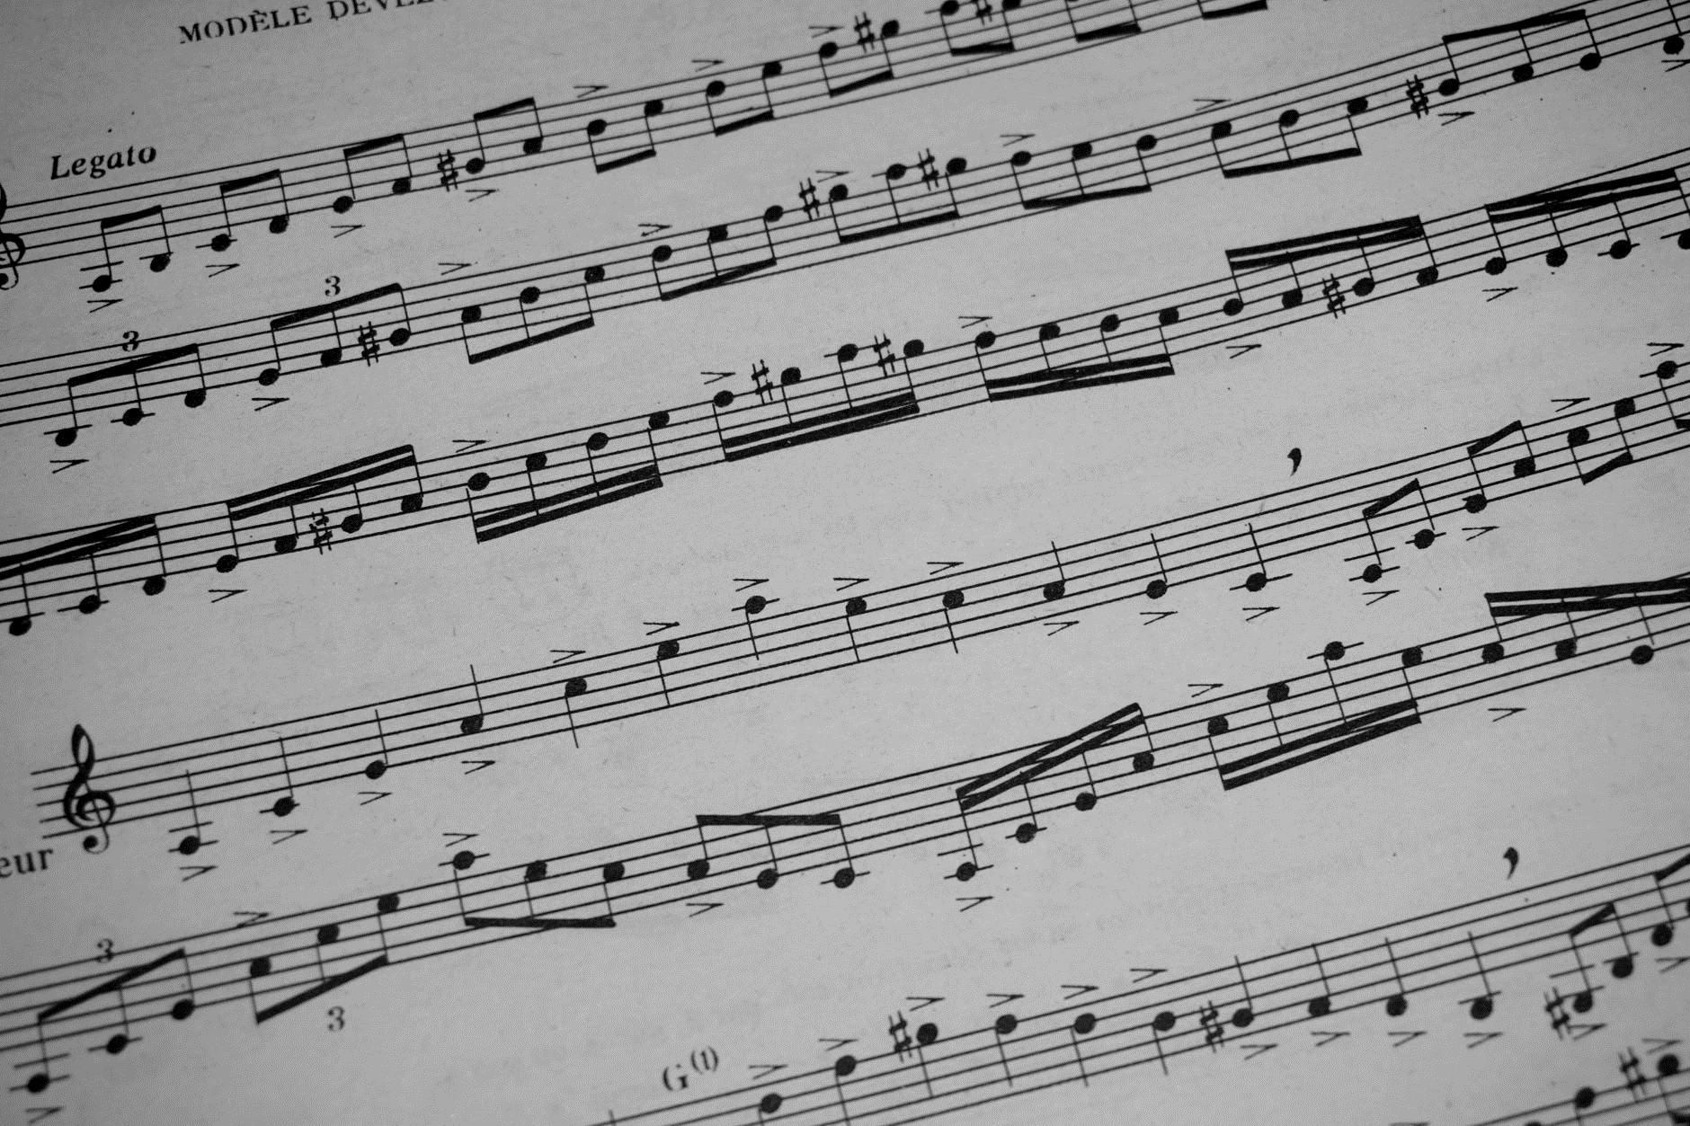
Systemic vitality and relational structures:
Networks of music teachers in Trentino
Silvia Sacchetti & Mario Diani
Dipartimento di Sociologia e Ricerca Sociale
Università di Trento
XI Convegno Sisec, Università di Bologna, 8-11 giugno 2022
«Il lavoro della transizione»

Slide 2
I temi della ricerca
La vitalità dei musicisti del sistema di istruzione musicale del Trentino
Le produzioni artistiche dei musicisti
La natura e le configurazioni delle relazioni che le sostengono
I fattori che contribuiscono alla produttività artistica
Progetto biennale 2020-2022 su «Il sistema di istruzione musicale in Provincia di Trento. Sviluppare spazi creativi per le scuole, le comunità e i musicisti attraverso le collaborazioni e il networking» finanziato dalla Fondazione Caritro

Slide 3
Dall’idea a progetto di ricerca
L’idea di vitalità
Costruzione del progetto e della rete di partner
Raccolta di dati secondari – siti web delle scuole e degli insegnanti, piattaforme musicali
Sviluppo degli strumenti di rilevazione:
Scheda organizzativa, Interviste, Questionario insegnanti, Questionario allievi, (questionario famiglie)
Analisi dei dati secondari
Mappatura delle scuole e degli attori fuori sistema
2019 - 2020
Inverno 2021
Primavera 2021
Estate - Autunno 2021
2022

Slide 4
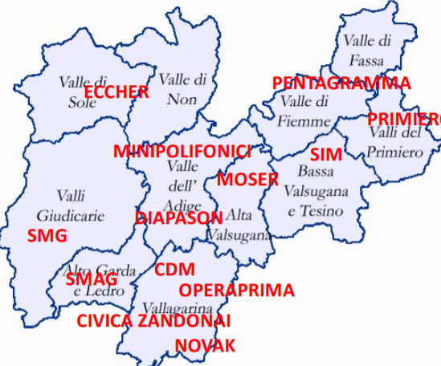
Il contesto della ricerca
Localizzazione e anno di fondazione delle 13 scuole musicali del Trentino
1987 – Istituzione del registro provinciale
1997 – Istituzione dell’orientamento didattico condiviso
Source: our elaborations - Visure Camera di Commercio di Trento & school websites

Slide 5
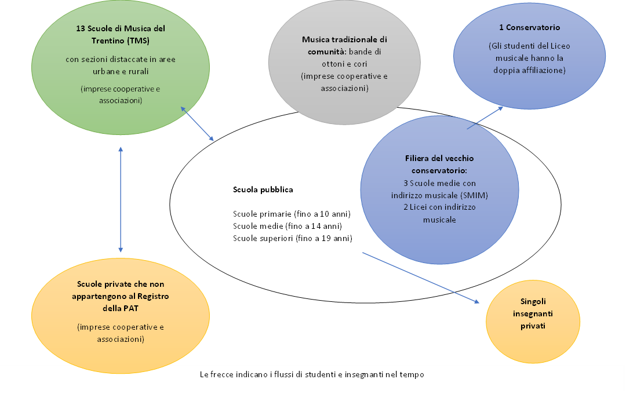

Slide 6
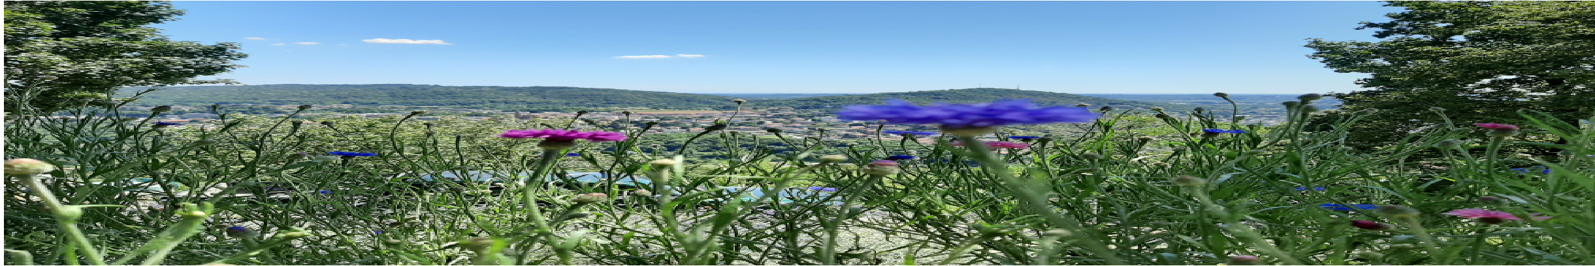
La vitalità come prospettiva di analisi
La vitalità è l'attitudine di un attore o di una collettività di attori a raggiungere ciò che è desiderabile, cioè a mettere in atto una serie di attività o eventi ritenuti compatibili con tali obiettivi, attraverso azioni autodeterminate e il coordinamento efficiente delle risorse disponibili.
La vitalità è osservata principalmente come un risultato (evento prodotto), supportato da capacità, atteggiamenti e soluzioni organizzative specifiche.
L'empowerment è un processo individuale e collettivo attraverso il quale gli individui possono costruire ed espandere la propria capacità di scegliere e intraprendere progetti, e riacquistare il senso del proprio valore, del proprio potenziale e delle proprie opportunità.
(Sacchetti, 2020)

Slide 7
La vitalità e le sue caratteristiche
(Sacchetti, 2020)
Attitudes
Organising modalities
Relational networks
Degree of lock-in
High vitality
High level of activity paired with synergy between activities and to what is deemed as desirable.
Predominance of inclusive, empowering, self-actualising coordination solutions.
Balance between bonding and bridging relational patterns
Low interdependence between institutional systems and/or (low path dependence)
Recurrent use of critical intelligence, deliberation, voice and listening.
Predominance of exclusive, disempowering, command and control solutions
Unbalanced relational patterns
High interdependence between institutional levels
Scarce cooperative attitude towards sharing the costs of change
Lock-in into obsolescent solutions and inadequate trajectories of action
(high path dependence)
Low vitality
Low level of activity paired with conflict between activities and what is deemed as desirable.
Disengagement and lack of participation.

Slide 8
Come osserviamo la vitalità: la produzione artistica
Mix of elements that help vitality (hypotheses) – here the focus is on:
network of relationships
Let's consider - to begin with - productivity per teacher and per school (Productions/N): e.g., number of music productions obtained both as individuals and in teams / collectively
However, the same volume of productions can take place through:
…..
more or less differentiated networks of relationships with respect to the geographical proximity of linkages
Mix of measures of vitality – the focus here is on:
Volume of individual and aggregate output in areas of relevance

Slide 9
Le basi relazionali della vitalità
Densità vs. estensione e diversificazione dei contatti
Granovetter 1974: the strength of weak ties
Burt 1992 & 2005: dense social networks could short-circuit information flow because many of the information sources in a dense network are redundant….
brokers who bridge holes will have "vision" advantages and will consequently be more creative and effective. They will generating fresh perspectives and information
Stark & Vedres 2010: rather than brokerage, what matters for innovation is to be simultaneously embedded in several networks (folds)

Slide 10
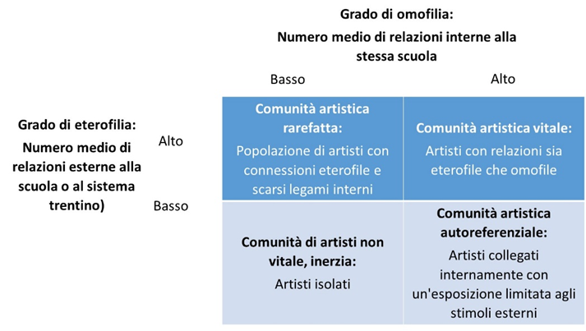
La vitalità artistica secondo una tipologia relazionale
relazioni interne al sistema delle SMT
relazioni esterne al sistema delle SMT
relazioni esterne al sistema delle SMT

Slide 11
Ipotesi di ricerca
H1. maggiore il numero delle collaborazioni, maggiore il numero delle produzioni per musicista
H2. maggiore la percentuale di collaborazioni esterne sul totale (ovvero, maggiore l’indice EI), maggiore il numero delle produzioni
H3. maggiore l’equilibrio tra relazioni esterne ed interne (ovvero, quanto più EI² è vicino a 0), maggiore il numero delle produzioni

Slide 12
Dati sulle produzioni

Slide 13
Produzioni medie x inviduo x scuola

Slide 14
Concentrazione produzioni in poche scuole

Slide 15
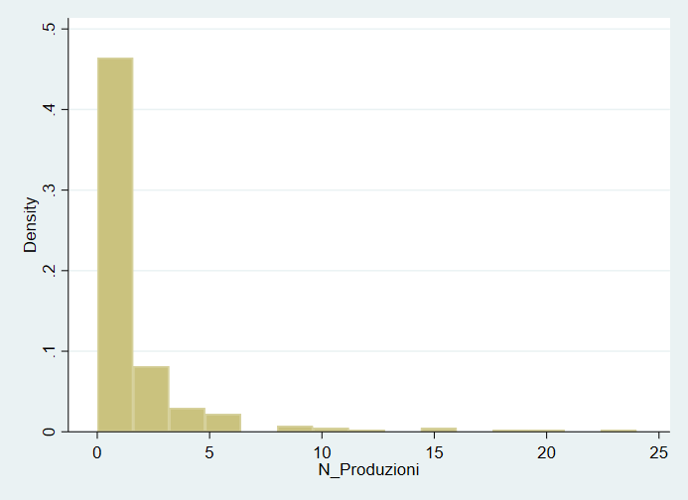

Slide 16
Variabili indipendenti
Indice EI misura la natura omofiliaca o eterofiliaca delle relazioni:
E – I
------- dove
(E + I)
E= relazioni a musicisti esterni al sistema trentino
I= relazioni a musicisti interni al sistema trentino

Slide 17
Altre variabili indipendenti
Numero totale collaborazioni
Genere
Formazione musicale al conservatorio
Formazione musicale in scuole esterne al conservatorio

Slide 18
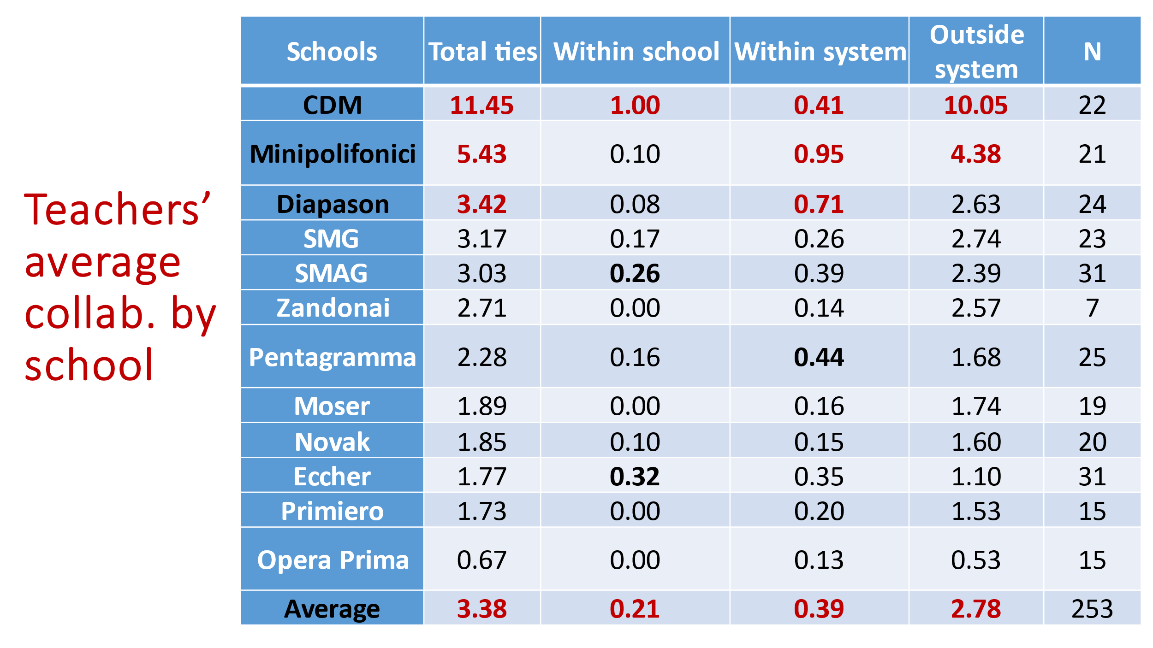
Le relazioni di collaborazione

Slide 19
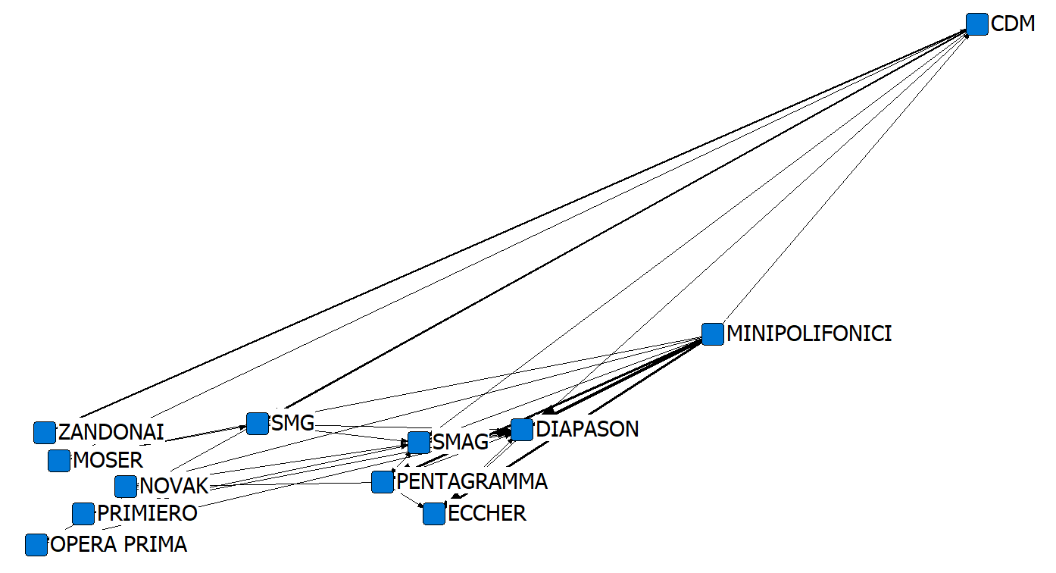
Le scuole sono disposte sul grafico in riferimento a due dimensioni: numero medio di collaborazioni di ciascun insegnante con altri insegnanti del sistema trentino (asse x) e con altri musicisti che non ne fanno parte, ovunque siano collocati (asse y)

Slide 20
Who produces and who does not produce

Slide 21
Who produces and who does not produce (without EI indeces)

Slide 22
Who produces more and less

